Slide 1
CRPS 방식 비교 · 계절성 · 구간 그림
crps7 vs crps_ensemble · 데이터의 계절성 확인 · GARCH 자체 구간 시각화
박민수

Slide 2
0. 전체 흐름
이번에 확인한 3가지
● 1. CRPS 계산 방식 비교
- 우리 방식(crps7, 분위수 τ 7개)과 정확한 CRPS(crps_ensemble / crps_gaussian)는 얼마나 다른가
- GARCH · SV · auto_arima, 원·로그 스케일, 자체·리샘플링 구간 모두에서 순위가 같은가
● 2. 데이터의 계절성 확인
- X3_l1(4분기 합)에 4분기 주기의 계절성이 있는가
● 3. 구간 그림
- 원 스케일 GARCH 자체 구간을 예측 시점 5개에서 실제값과 함께 그려 본다
● 결정
- CRPS는 crps_ensemble 함수(통일 방식)를 쓴다
0. 전체 흐름
2

Slide 3
1번 (1/8)
CRPS를 계산하는 두 가지 방식
 | 우리 방식 (crps7) | crps_ensemble
계산 | 분위수 7개의 pinball loss 평균 x 2 | 표본 전체의 경험분포로 CRPS를 정확히 계산
분위수 수준 τ | 7개 (0.1, 0.2, 0.3, 0.5, 0.7, 0.8, 0.9) | 표본 N개이면 사실상 N개
입력 | 구간의 분위수 7개 (자체·리샘플링 모두 같은 형태) | 표본(앙상블). 정규분포 자체 구간은 표본이 없음
꼬리 | 양 끝 10%를 보지 않음 | 전체를 반영
● crps7은 같은 정의를 τ 7개로만 근사해 정확한 CRPS와 값이 다름
● 정규분포 자체 구간은 crps_gaussian으로 정확히 계산 가능, 로그 스케일은 표본 기반이 필요
● 기존 분석은 crps7로 계산, 이전 실험은 리샘플링 crps_ensemble · 자체 crps_gaussian
결론: crps7은 CRPS의 근사다 -> 정확한 CRPS와 값·순위가 얼마나 다른지 확인한다
1. CRPS 방식 비교
3

Slide 4
1번 (2/8)
작은 예시로 보는 차이 (관측 4개, 표본 5개)
예시 | crps_ensemble (정확) | 촘촘한 τ(1000개) | crps7 (τ 7개) | 7분위 값을 앙상블로
1 | 0.400 | 0.400 | 0.366 | 0.376
2 | 1.700 | 1.700 | 1.837 | 1.847
3 | 2.100 | 2.100 | 2.169 | 2.173
4 | 0.200 | 0.200 | 0.183 | 0.188
평균 | 1.100 | 1.100 | 1.139 | 1.147
● τ를 1000개로 촘촘히 쓰면 crps_ensemble과 같아짐: 차이의 원인은 τ 개수
● τ 7개 근사는 정확값과 -9%~+8% 차이, 순위는 같음
● 분위수 7개를 표본 7개처럼 넣는 방식은 τ 라벨이 어긋나 해석 근거가 약함
결론: 같은 정의를 τ 몇 개로 계산하느냐의 차이이고, 예시에서는 순서가 바뀌지 않는다
1. CRPS 방식 비교
4

Slide 5
1번 (3/8)
통일 방식 -- 모든 구간에 crps_ensemble
구간 | 앙상블로 넣는 값
리샘플링 | 점예측 + 오차 표본 500개 (GARCH·SV는 σ_h로 표준화한 오차에 현재 σ_h를 곱함)
자체 (원 스케일) | 정규분포의 분위수를 균등하게 깐 값: μ + σ_h x norm.ppf((k+0.5)/N), k=0..N-1, N=500
자체 (로그 스케일) | 위 값을 로그 스케일에서 만든 뒤 exp로 되돌린 값 (로그정규분포의 분위수)
● 왜 통일하나
- 표본이 유한하면 crps_ensemble이 정확값보다 약간 높지만, N=500이면 CRPS의 약 0.1%로 작음
- 두 구간에 같은 함수·같은 N을 쓰면 같은 잣대이고, 로그정규분포 자체 구간도 처리됨
● 난수가 없음
- 자체 구간은 분위수를 균등하게 깔아 실행마다 값이 같고, N을 키우면 정확값에 수렴
결론: 원 스케일 자체는 crps_gaussian이 더 단순하지만, 로그·리샘플링과 같은 코드로 통일할 수 있다
1. CRPS 방식 비교
5

Slide 6
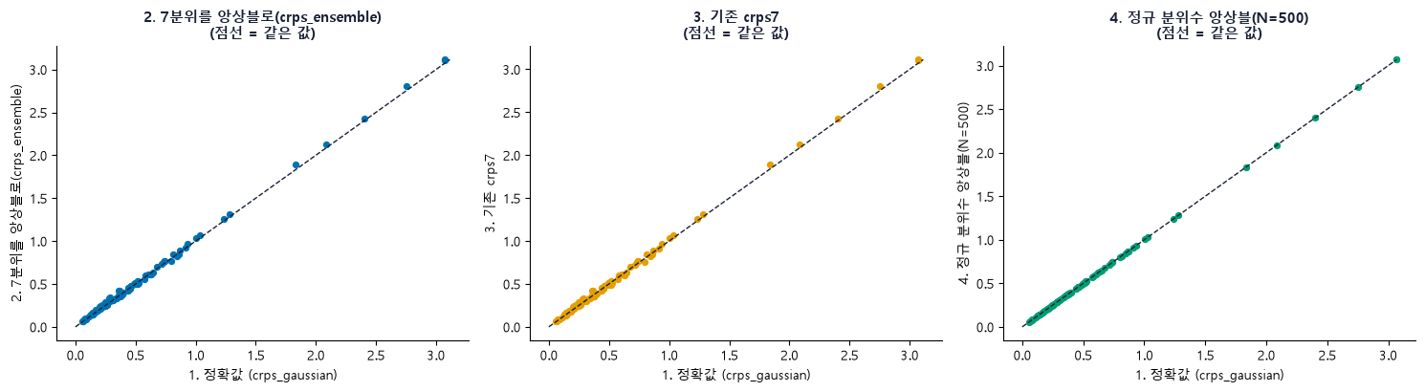
1번 (4/8)
GARCH 원 스케일 자체 구간: 4가지 방식 비교
방식 | 평균 CRPS | 정확값 대비
1. 정확값 (crps_gaussian) | 0.5794 | -
2. 7분위 값을 앙상블로 | 0.5915 | +2.1%
3. 기존 crps7 | 0.5892 | +1.7%
4. 정규 분위수 앙상블 (N=500) | 0.5795 | +0.003%
- 4번은 1번과 사실상 같음 (88개 모두 차이 0.01% 이하)
- 7분위 근사(2·3번)는 약 2% 높음, 순위상관 0.995
결론: 정규 분위수 앙상블 = 정확값, 7분위 근사는 약 2% 높지만 순서는 거의 같다
1. CRPS 방식 비교
6

Slide 7
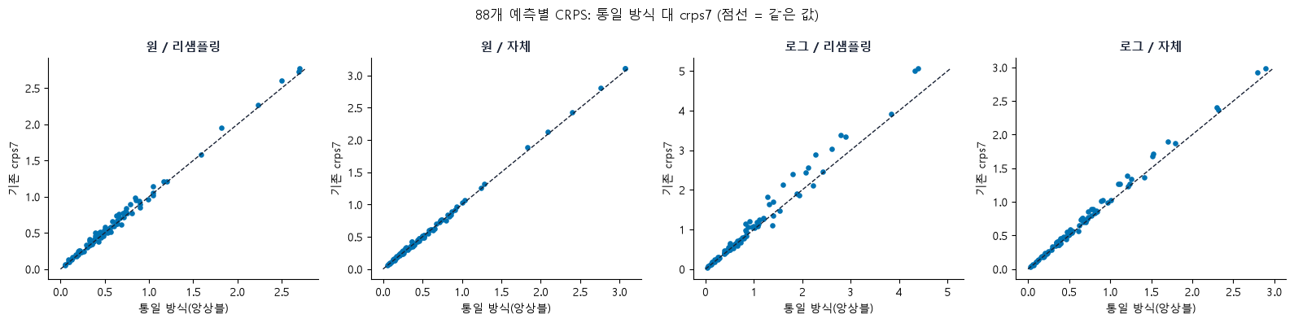
1번 (5/8)
GARCH: 4개 조합의 순위가 같다
조합 | crps7 | 통일(앙상블) | crps7 차이 | 순위
원 / 자체 | 0.5892 | 0.5795 | +1.7% | 1
원 / 리샘플링 | 0.6461 | 0.6197 | +4.3% | 2
로그 / 자체 | 0.7296 | 0.6854 | +6.4% | 3
로그 / 리샘플링 | 1.0659 | 0.9668 | +10.2% | 4
- 기존 CRPS와 같은 값으로 재현
- 두 방식의 crps 순위 같음
결론: 순위·우열 동일, crps7은 구간이 넓은 조합에서 +4~10%로 격차가 커진다
1. CRPS 방식 비교
7

Slide 8
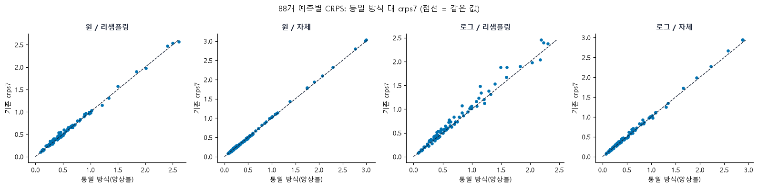
1번 (6/8)
SV: 4개 조합의 순위가 같다
조합 | crps7 | 통일(앙상블) | crps7 차이 | 순위
원 / 자체 | 0.5894 | 0.5783 | +1.9% | 1
원 / 리샘플링 | 0.6035 | 0.5842 | +3.3% | 2
로그 / 자체 | 0.6164 | 0.5950 | +3.6% | 3
로그 / 리샘플링 | 0.7535 | 0.7010 | +7.5% | 4
- 기존 CRPS와 같은 값으로 재현
- 원 스케일의 자체-리샘플링 차이는 통일 방식에서 0.006으로 사실상 구분 안 됨
- 로그의 앞선 origin 수는 6개(crps7) 대 7개(통일)로 1개 차이
결론: 순위 동일, crps7 차이 +1.9~7.5%
1. CRPS 방식 비교
8

Slide 9
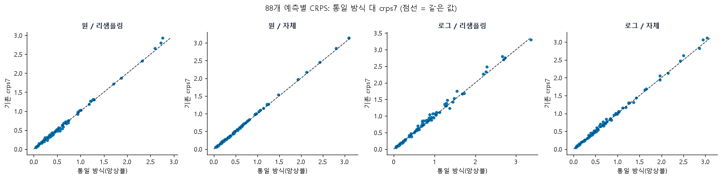
1번 (7/8)
auto_arima: 4개 조합의 순위가 같다
조합 | crps7 | 통일(앙상블) | crps7 차이 | 순위
원 / 리샘플링 | 0.5985 | 0.5904 | +1.4% | 1
원 / 자체 | 0.6210 | 0.6104 | +1.7% | 2
로그 / 자체 | 0.7666 | 0.7493 | +2.3% | 3
로그 / 리샘플링 | 0.8408 | 0.8151 | +3.2% | 4
- 기존 CRPS와 같은 값으로 재현
- 원 스케일은 리샘플링이, 로그 스케일은 자체가 낫다는 결론이 같음 (앞선 origin 12개, 7개)
결론: 순위·우열 동일, crps7 차이가 +1.4~3.2%로 가장 작다
1. CRPS 방식 비교
9

Slide 10
1번 (8/8)
CRPS 방식 비교 종합과 결정
모델 | 원 / 자체 | 원 / 리샘플링 | 로그 / 자체 | 로그 / 리샘플링
GARCH (crps7 차이) | +1.7% | +4.3% | +6.4% | +10.2%
SV (crps7 차이) | +1.9% | +3.3% | +3.6% | +7.5%
auto_arima (crps7 차이) | +1.7% | +1.4% | +2.3% | +3.2%
● 확인된 것
- 3개 모델, 12개 조합 모두에서 crps7과 정확한 CRPS의 순위가 같고, 자체 대 리샘플링의 우열도 같음
- crps7은 모든 조합에서 정확값보다 높음 (+1.4~10.2%), 구간이 넓고 꼬리가 긴 조합일수록 격차가 큼
- 앞서 '꼬리를 빼서 작게 나올 것'이라 추정했으나 반대로 높게 나옴
● 결정
- CRPS는 crps_ensemble 함수(통일 방식)를 쓴다. 값의 크기가 달라 기존 crps7 수치와 섞어 비교하면 안 됨
결론: 기존 결론은 정확한 CRPS로도 유지된다 (GARCH·SV·auto_arima 3개 모델 확인)
1. CRPS 방식 비교
10

Slide 11
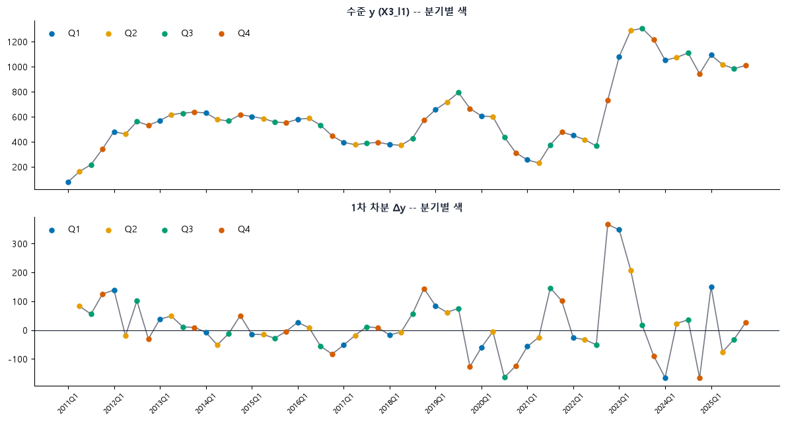
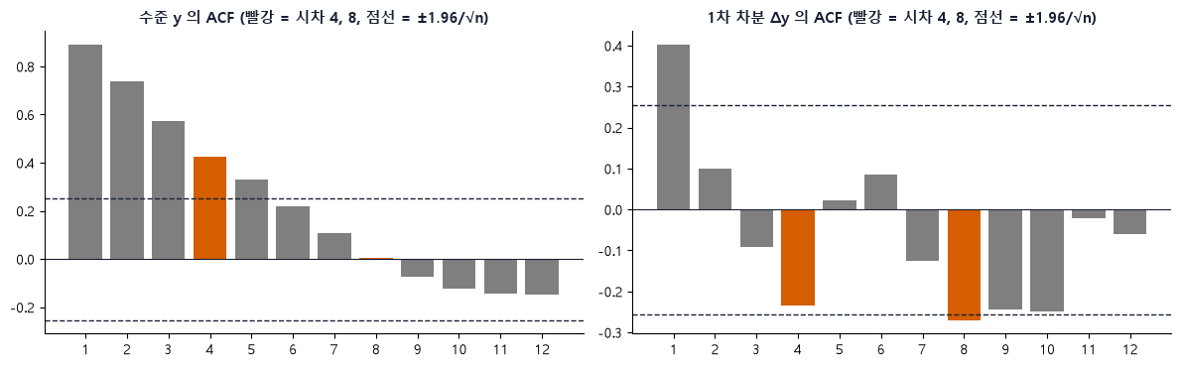
2번 (1/2)
데이터의 계절성 확인 -- 그림과 ACF
● 미리 짚을 점
- 4분기 합이라 분기별 패턴이 상쇄되고 Δy도 '새 분기 - 4분기 전 분기'라 상쇄됨 (변수 이름에서 추론한 가정)
● ACF (Δy)
- 시차 4: -0.234 (밴드 안), 시차 8: -0.270 (밴드 ±0.26을 근소하게 벗어남), 양의 시차 4 피크는 없음
결론: 분기별 색으로 봐도 뚜렷한 패턴이 없고, ACF는 시차 8만 근소하게 밴드 밖이다
2. 계절성 확인
11

Slide 12
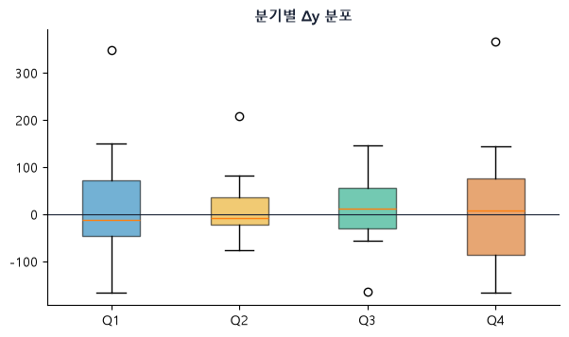
2번 (2/2)
계절성 검정 결과 -- 뚜렷한 계절성 없음
방법 | 결과 | 판단
ACF (Δy) 시차 4, 8 | -0.234, -0.270 (±0.26) | 시차 8 근소하게 밖
분기별 평균 비교 (Δy) | Kruskal p = 0.970, ANOVA p = 0.971 | 차이 없음
STL 계절 강도 | y 0.000, Δy 0.000 | 계절성 없음
계절 더미 F검정 | Δy p = 0.971, y p = 1.000 | 분기 효과 없음
- 분기별 Δy 평균은 11~28, 표준편차는 69~135로 분기 간 차이보다 훨씬 큼
- 시차 8은 12개 중 하나가 근소하게 벗어난 정도이고 다른 방법에 신호가 없어 증거로 보기 어려움
- STL 진폭(약 210)은 노이즈를 뽑은 것(강도 0)이라 신뢰하지 않음
- 이전 '계절차분이 나쁘다'는 실험 결과와 같은 방향
- 한계: 표본이 작아(Δy 59개) 검정력이 낮고, 분기별 원자료의 계절성은 알 수 없음
결론: 4분기 주기의 뚜렷한 계절성은 확인되지 않았다 (단정은 하지 않음)
2. 계절성 확인
12

Slide 13
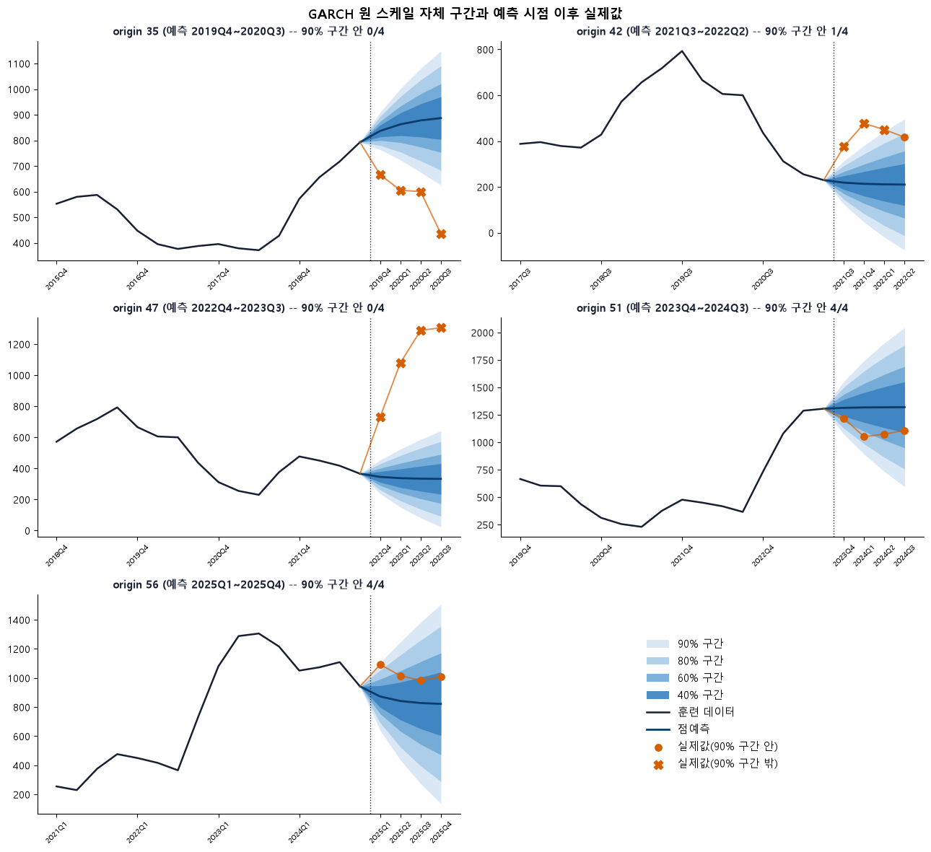
3번 (1/2)
GARCH 원 스케일 자체 구간 -- 5개 예측 시점
● 그림 읽는 법
- 남색: 훈련 마지막 16분기, 진한 선: 점예측
- 부채꼴: 90·80·60·40% 구간 (점예측 ± z x σ_h)
- 빨강: 예측 시점 이후 실제값 (90% 구간 안 = 동그라미, 밖 = X)
● origin은 임의로 선택
- 35, 42, 47, 51, 56 (평온한 시기와 급등 전후 포함)
결론: 구간은 h가 커질수록 부채꼴로 넓어지고, 점예측은 거의 평평하다
3. 구간 그림
13

Slide 14
3번 (2/2)
구간 안/밖은 시기에 따라 갈린다
origin | 예측 구간 | 90% 구간 안 | 특징
35 | 2019Q4~2020Q3 | 0/4 | 점예측은 소폭 상승, 실제값은 하락 (오차÷σ -2.3~-3.9)
42 | 2021Q3~2022Q2 | 1/4 | 낮은 수준에서 반등 (+1.2~+2.7σ), h=4만 구간 안
47 | 2022Q4~2023Q3 | 0/4 | 급등(약 730 -> 1,306), +5.2~+6.5σ
51 | 2023Q4~2024Q3 | 4/4 | 고점 이후 하락했으나 구간 안 (-0.5~-1.0σ)
56 | 2025Q1~2025Q4 | 4/4 | 구간 안 (+0.4~+1.6σ), 점예측보다 모두 높음
- 20개 예측 중 90% 구간 안은 9개, 실제값이 한 방향으로 크게 움직인 origin 35·47은 모두 구간 밖
- σ_h는 평소 변동에는 맞고 큰 충격에는 부족하다는 기존 분석과 같은 방향
- 한계: 그림용으로 고른 사례라 대표성이 없음. 전체 22개 origin의 90% 커버리지는 75.0%
결론: 조용한 시기(51, 56)는 구간 안, 급등·급락 시기(35, 47)는 구간 밖이다
3. 구간 그림
14

Slide 15
종합
결론과 다음 단계
● 정리
- CRPS: crps7은 정확한 CRPS의 근사로 +1.4~10.2% 높지만, 3개 모델 12개 조합에서 순위와 결론은 같음 -> crps_ensemble 사용으로 결정
- 통일 방식(crps_ensemble, 자체는 정규 분위수 앙상블)은 crps_gaussian과 사실상 같은 값(차이 0.01% 이하)
- 계절성: X3_l1(4분기 합)에서 4분기 주기의 뚜렷한 계절성은 확인되지 않음 (ACF 시차 8만 근소하게 밖)
- 구간 그림: GARCH 자체 구간은 조용한 시기에는 맞고, 급등·급락 시기에는 크게 벗어남
● 남은 점
- 기존 분석 수치는 crps7 기준이라, crps_ensemble로 다시 계산할지 결정 필요
- 구간 그림은 임의의 5개 시점이라 대표성이 없고, 리샘플링·다른 모델의 그림은 아직 없음
- 계절성은 표본이 작아 검정력이 낮음
4. 종합
15

